Slide 1
Муниципальное общеобразовательное учреждение гимназия №5 Ворошиловского района г. Волгограда
«Аморфные и кристаллические вещества. Типы кристаллических решёток»
Штепа Лариса Ивановна
Волгоград, 2014.

Slide 2
Цель:
организовать деятельность учащихся для изучения аморфных и кристаллических веществ;
создать условия для формирования общеучебных умений и навыков: анализа, синтеза, сравнения;
способствовать развитию навыков самостоятельной познавательной деятельности.

Slide 3
Классификация веществ по составу

Slide 4
Типы химической связи.

Slide 5
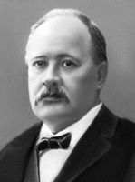
«Химия зиждется на существовании твёрдых тел».
С.Аррениус

Slide 6
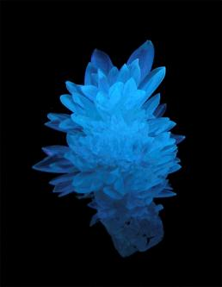
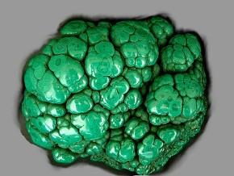
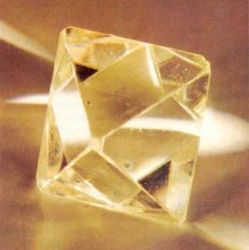
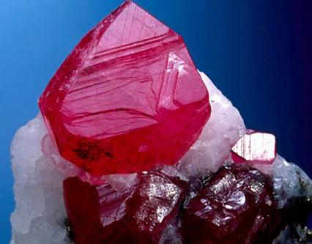
малахит
алмаз
кальцит
рубин

Slide 7
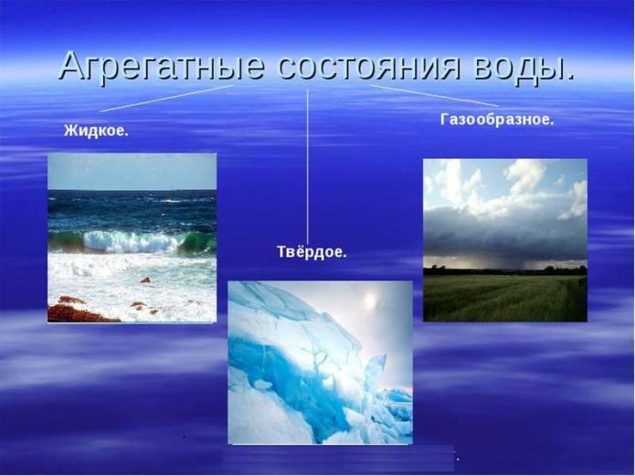
Агрегатные состояния веществ

Slide 8
Классификация твёрдых веществ
Аморфные | Кристаллические
На изломе гладкая поверхность | На изломе нет гладкой поверхности
Не имеют определённой температуры плавления | Имеют определённую температуру плавления
Неупорядоченное расположение частиц | Правильное расположение частиц с образованием пространственного каркаса – кристаллической решётки

Slide 9
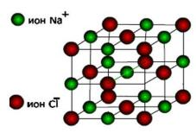
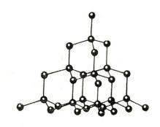
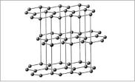
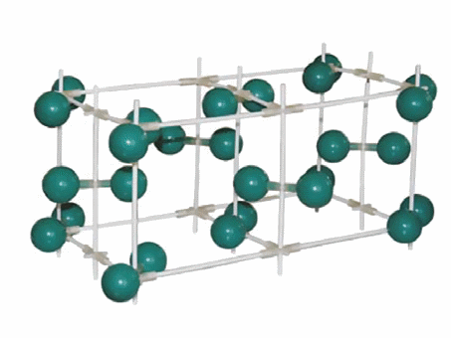
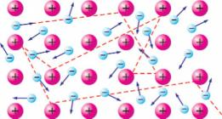
Типы кристаллических решёток
Ионная (хлорид натрия)
Атомная (графит, алмаз)
Молекулярная («сухой лёд»)
Металлическая

Slide 10
Кристаллические решётки, вид связи и свойства веществ
Тип кристаллической решетки | Вид частиц в узлах кристаллических решёток | Связи, удерживающие частицы | Физические свойства веществ | Примеры веществ
Ионная | Ионы | Ионная (прочная связь) | Твердые, тугоплавкие, нелетучие, растворимые, прочные, хрупкие, растворы и расплавы проводят электрический ток | Соли (NaCl),основания, некоторые оксиды
Атомная | Атомы | Ковалентная связь очень прочная | Твердые, очень высокая температура плавления, нерастворимые | Алмаз(C), графит( C), песок (SiO₂₎
Молекулярная | Молекулы | Ковалентная связь в молекулах; между молекулами слабые силы межмоле- лярного взаимодействия | Твёрдые, жидкие, газообразные, малая твёрдость, низкая температура плавления, летучие, нерастворимые или малорастворимые в в воде | Вода, йод, сера, углекислый газ, сахар
Металлическая | Положи-тельные ионы (атом-ион) | Металлическая | Твёрдые, кроме ртути, высокая температура плавления, кипения, металлический блеск, электропроводны, пластичны | Металлы и сплавы

Slide 11
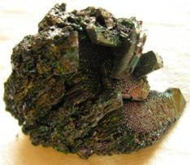
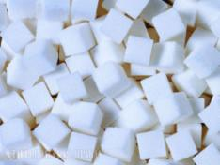
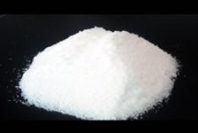
Задание. Определите типы кристаллических решёток в веществах:
1. Карборунд SiC – очень прочное вещество, нерастворимое в воде, не проводит электрический ток, имеет очень высокую температуру плавления (2830С)
2. Сахар – белое кристаллическое вещество, температура плавления 185С, хорошо растворяется в воде, его раствор не проводит электрический ток
3. Карбонат натрия – белое кристаллическое вещество, температура плавления 851С, хорошо растворяется в воде, водный раствор проводит электрический ток

Slide 12
Домашнее задание
Параграф 22, вопросы 3, 4, 5

